Slide 1
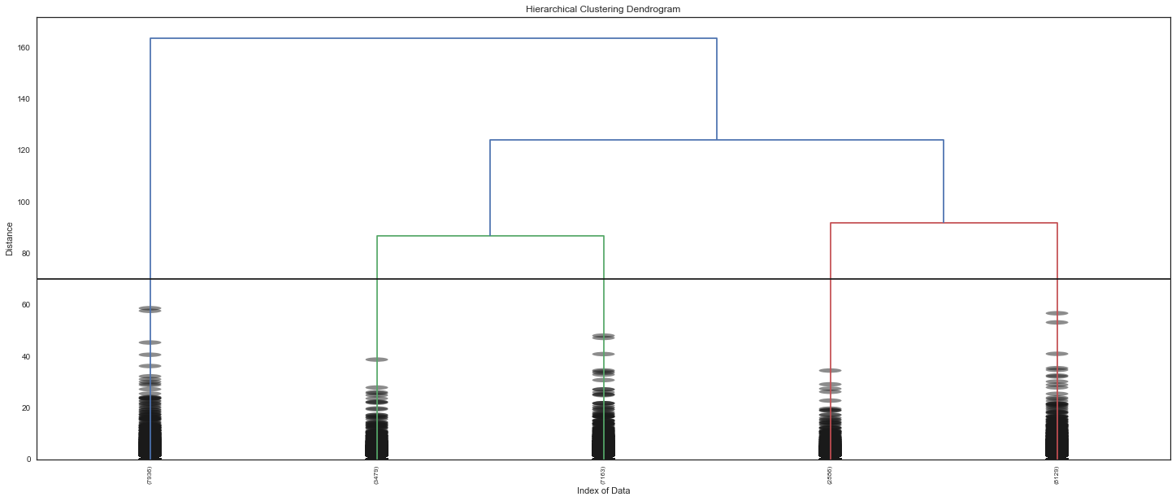
1.교통사고의 유형화(1)
빅데이터 플랫폼 고아라
총 9개의 변수 선정: CONDITION_CODE, COLLISION_TYPE_CODE, JUNCTION_CODE, LANE_CODE, RD_DIV_CODE, SURF_COND_CODE, AREA_DAMAGED_CODE_MAIN, MOVEMENT_CODE, HOURS, BODY_TYPE
변수선정 이유: 사람이 통제할 수 없는 변수들을 제외한 ACCIDENT 관련 변수들을 살펴보고자 함. 단, 운전사고 당시의 사람의 CONDITION_CODE(예: 음주운전)는 사고와 관련성이 높다고 판단하여 추가, seaborn을 활용하여 변수들 중 지나치게 편중된 값을 가지는 변수 제외
분석방법: Dendrogram을 그려보고 p값을 선정하여 decision tree 사용!
P=[4,5,6,7,8]
max_dist=[75,70,60,59,59]
z=list(zip(P, max_dist))
for문을 활용하여 여러 p값을 적용하여 본 결과, 5개의 군집으로 설정

Slide 2
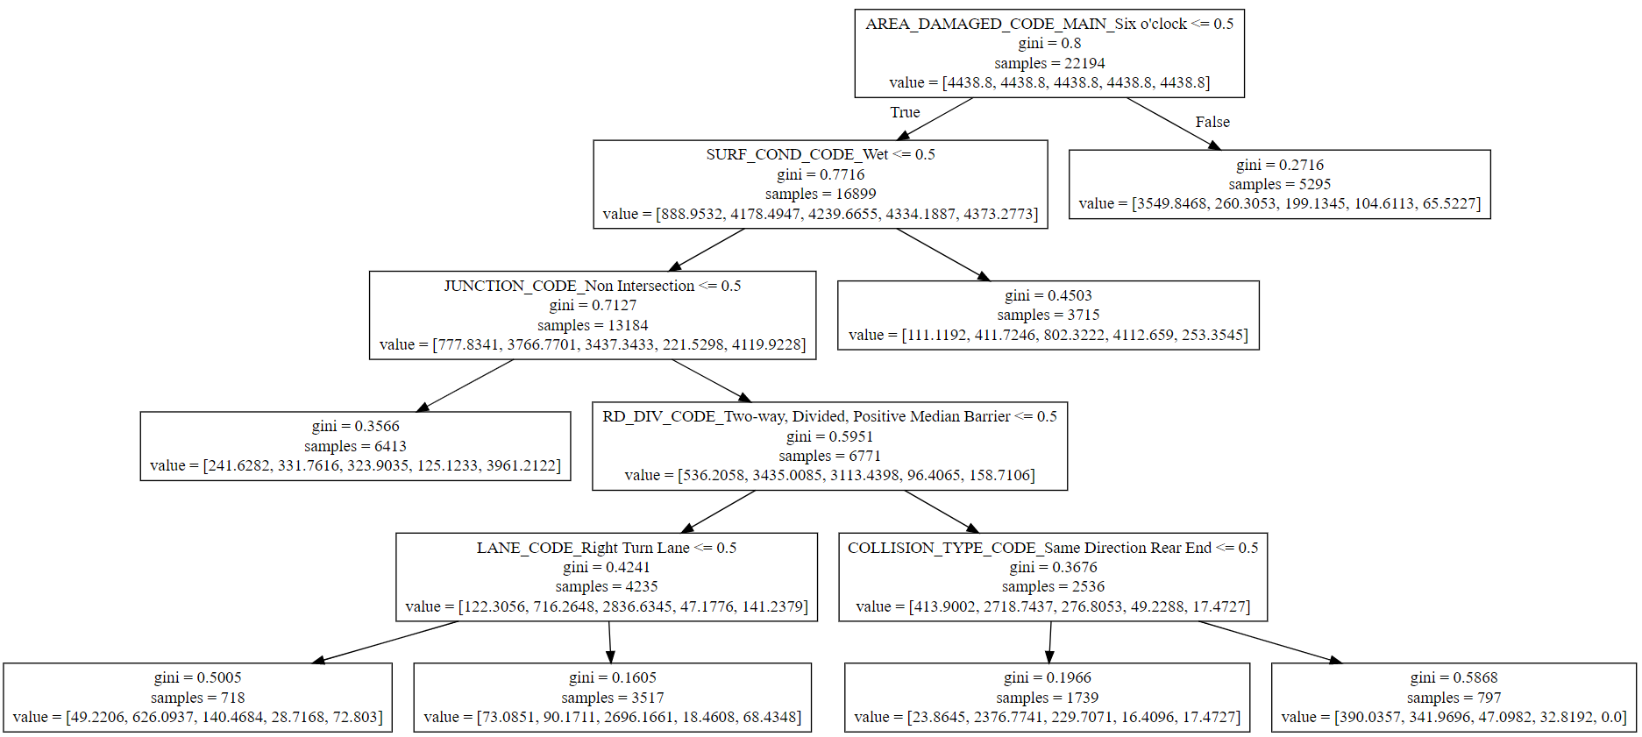
1.교통사고의 유형화(2)
Max_leaf=7로 설정하여 DecisionTree를 적용!
이유: 5개의 군집에 Max_leaf=5개로 적용하여 그릴 경우, leaf node의 gini계수가 높고, 사고의 유형을 설명하기에는 각 군집의 의미를 규명하기 어려워 leaf의 수를 1개씩 늘려보았음

Slide 3
1.교통사고의 유형화(3)
사고유형 | description
1번 유형 | 6시 방향으로의 차량 파손
2번 유형 | 두 갈래 분기점에서 도로간 차단 벽이 없는 경우 | 동일방향 후방 충돌
3번 유형 |  | 좌회전도로
4번 유형 | 도로 표면이 Wet한 경우에 발생하는 교통사고
5번 유형 | Non Intersection을 제외한 junction에서 발생하는 교통사고('Intersection Related', 'Intersection', 'Commercial Driveway', 'Crossover Related', 'Interchange Related', 'Railway Grade Crossing', 'Alley', 'Residential Driveway‘)

Slide 4
2. 사고유형의 평가척도
1)Injury 정도에 따른 각 row별 가중치 부(INJ_SCORE)
‘No Injury’와‘Non-incapacitating Injury-1점
‘Possible Incapacitating Injury-3점
‘Incapacitating/Disabled Injury-5점
‘Fatal Injury-7점
2)Gruopby 기능을 활용한 별 Count수 비교
final_df.groupby(['INJ_SCORE','group5']).count().iloc[:,0]
INJ_SCORE | 1점 |  |  |  |  | 3점 |  |  |  |  | 5점 |  |  |  |  | 7점
Group# (1-5) | 1 | 2 | 3 | 4 | 5 | 1 | 2 | 3 | 4 | 5 | 1 | 2 | 3 | 4 | 5 | 1 | 2 | 3 | 4 | 5
Counts | 7234 | 3163 | 6112 | 2564 | 7119 | 672 | 287 | 924 | 303 | 940 | 28 | 28 | 102 | 17 | 64 | 2 | 1 | 15 | 2 | 6
INJ_SCORE가 3,5,7로 중상 이상의 INJURY가 있는 경우의 Group별 분포를 살펴보면, 3번과 5번 그룹의 case가 매우 높은 것을 알 수 있다.
또한, 앞서 살펴본 decision tree에서 3번과 5번 그룹의 geni계수가 비교적 낮다는 점을 고려하여 3번과 5번 그룹을 정책에 적용한 유형으로 선택하고자 한다.

Slide 5
3. 정책제시
사고유형 2가지 선정 및 선정이유
INJ_SCORE가 3,5,7로 중상 이상의 INJURY가 있는 경우의 Group별 분포를 살펴보면, 3번과 5번 그룹의 case가 매우 높은 것을 알 수 있다.
또한, 앞서 살펴본 decision tree에서 3번과 5번 그룹의 geni계수가 낮다는 점을 고려하여 3번과 5번 그룹을 정책에 적용한 유형으로 선택하고자 한다.
유형 별 정책제시
3번 유형(두 갈래 분기점에서 도로간 차단 벽이 없고, 동일방향 후방 충돌)
메릴랜드 주 정부에서는 두 갈래로 분기하는 도로간 차단 벽 설치
동일방향 후방 충돌을 막기 위해서는 차간 거리를 늘리는 교통법규를 마련 또는 해당 도로 단속 강화
5번 유형(Non Intersection을 제외한 junction에서 발생하는 교통사고)
'Intersection Related', 'Intersection', 'Commercial Driveway', 'Crossover Related', 'Interchange Related', 'Railway Grade Crossing', 'Alley', 'Residential Driveway‘를 뜻하는 구간들로 대부분의 교차로 또는 나들목에서 인명피해가 많은 것을 확인 할 수 있다.
따라서 회전교차로를 도입하여 교통체증을 줄이고, 교통사고도 줄이는 효과를 얻을 수 있다.

